Slide 1
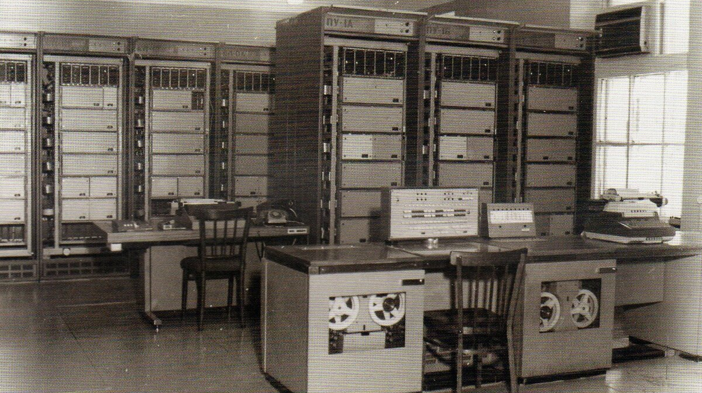
Советская вычислительная техника 1960-x - 1970-х годов и причины ее отставания
подготовила Ткачук София M3201

Slide 2
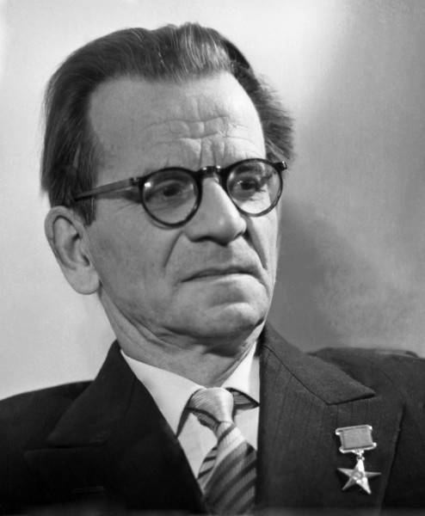
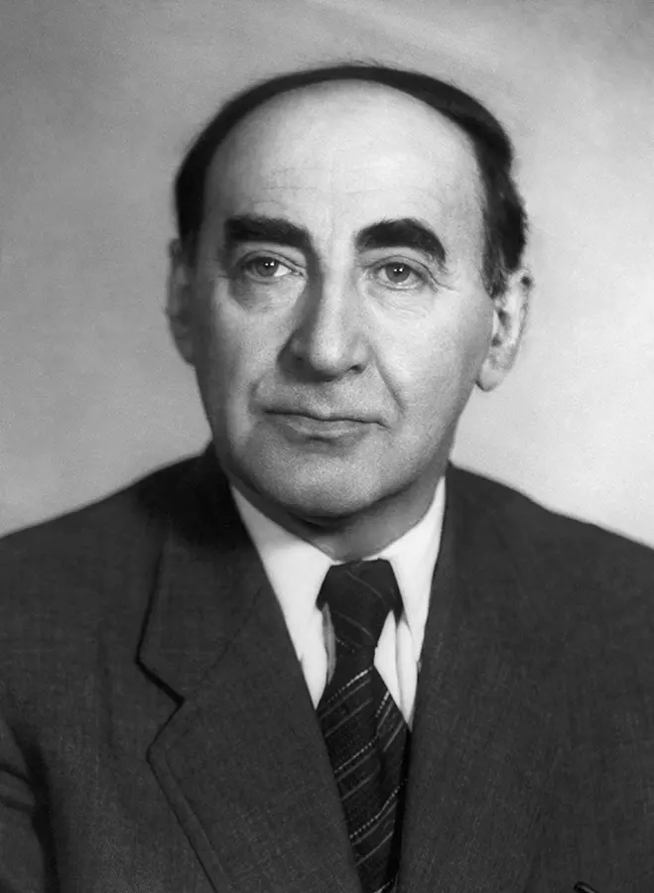
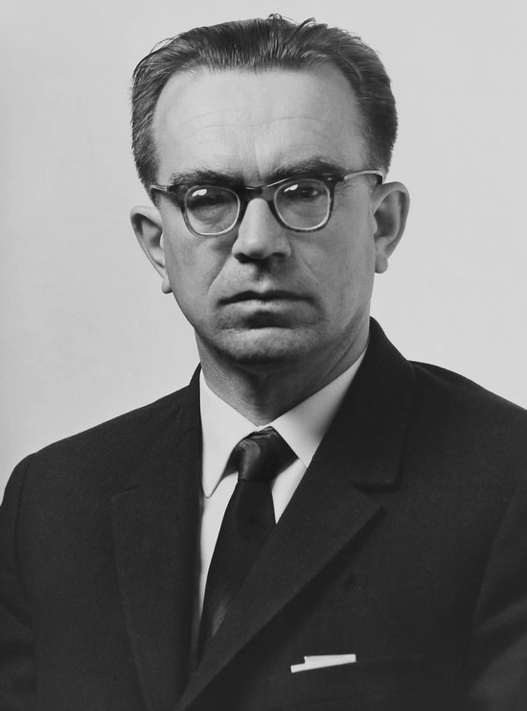
Выдающиеся советские ученые в области вычислительной техники
С. А. Лебедев
И. С. Брук
В. М. Глушков

Slide 3
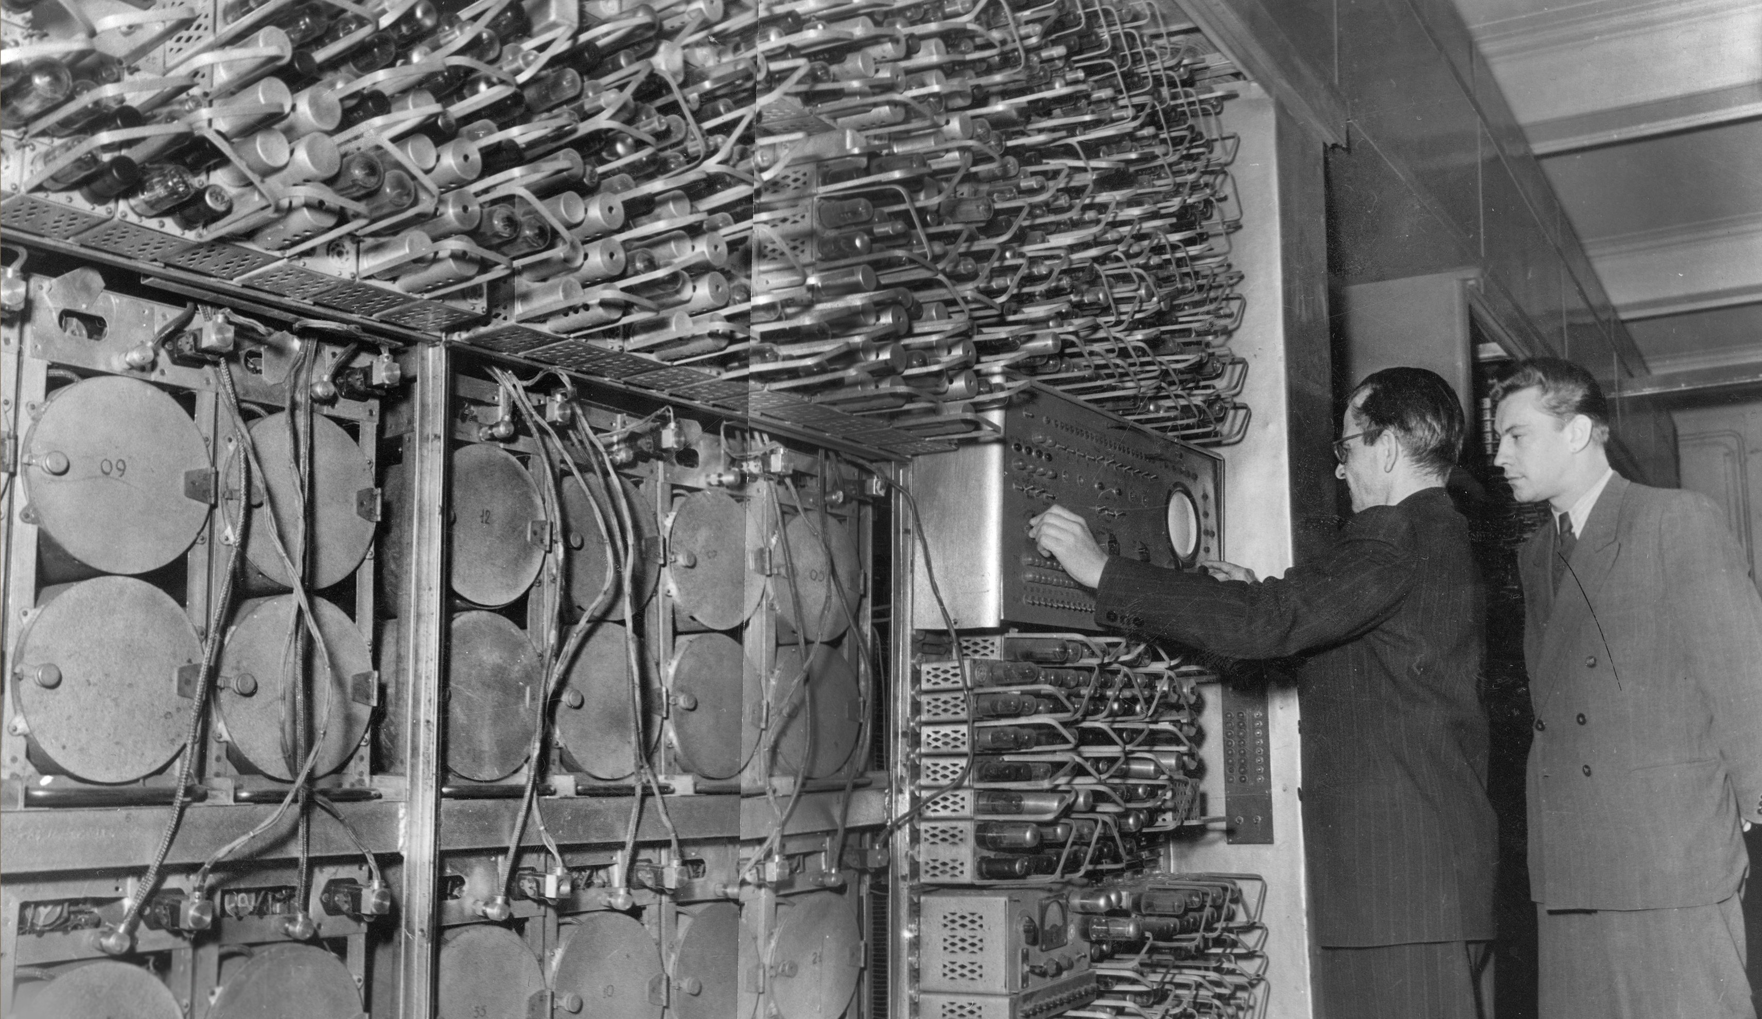
Разработки С. А. Лебедева

Slide 4
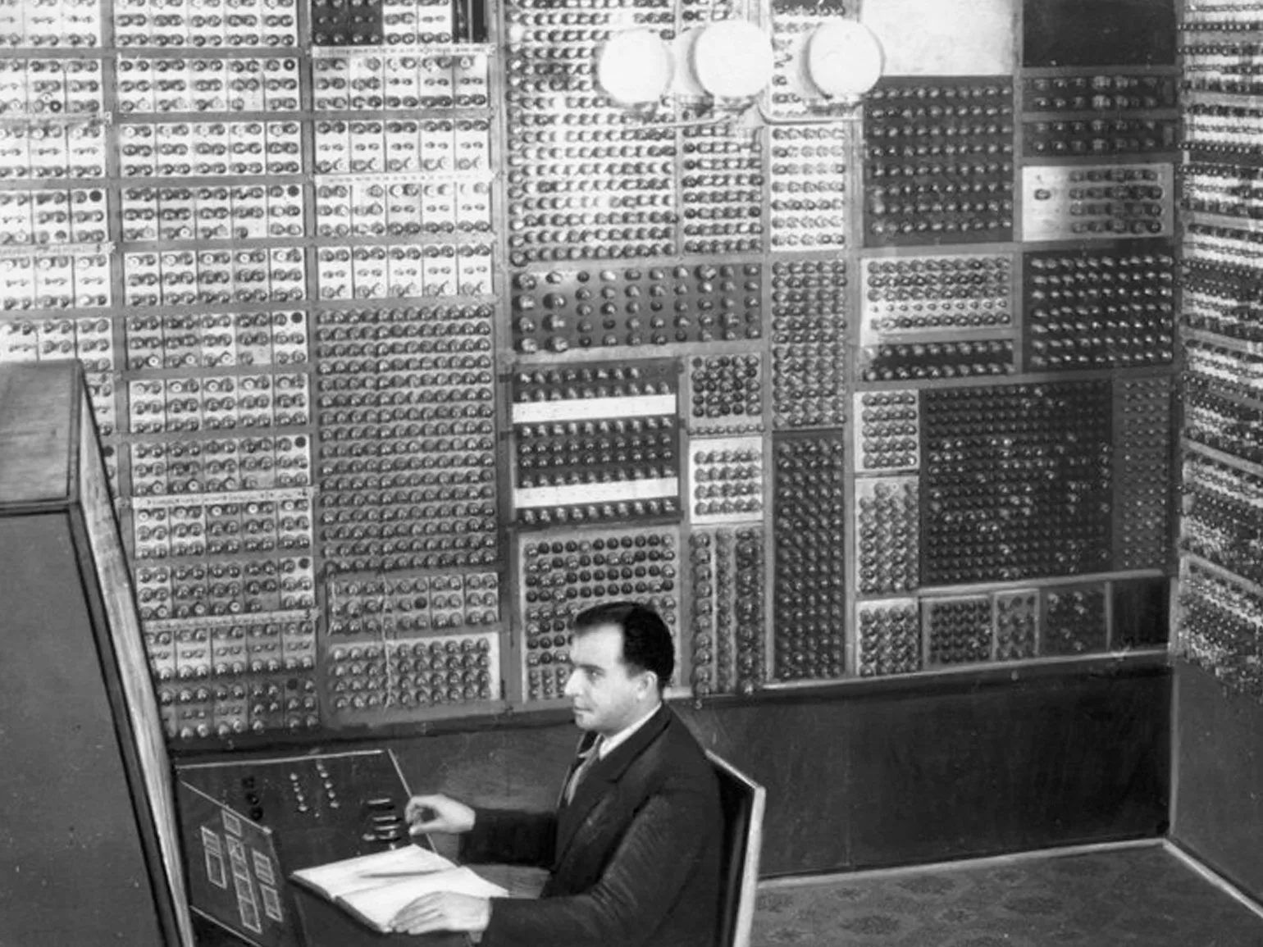
МЭСМ – Малая электронная счетная машина
Первая отечественная ЭВМ
В то время в Европе была только одна ЭВМ — английская EDSAC, но процессор МЭСМ был намного мощнее за счет распараллеливания вычислений
Использовала двоичную логику
Был применен принцип конвейерной обработки, когда потоки команд и операндов обрабатываются параллельно

Slide 5
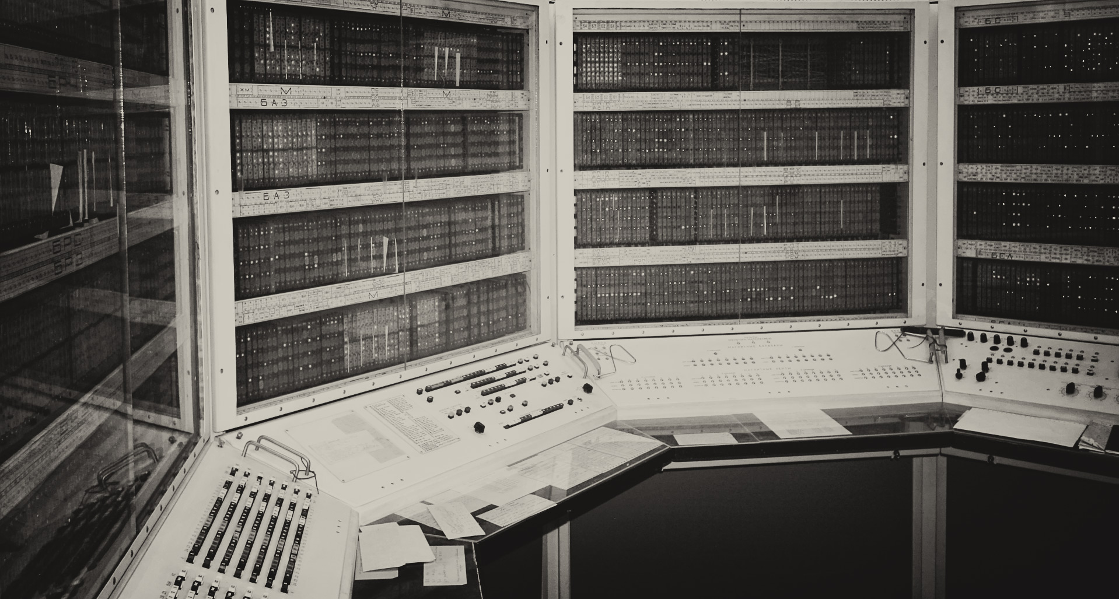
БЭСМ – Большая электронная счетная машина
Быстродействие БЭСМ-1 достигло 10000 операций в секунду — на уровне лучших в США и лучшее в Европе
М-20, разработанная на основе БЭСМ-1, стала на тот момент самой быстродействующей ЭВМ в мире: 35 тыс. операций сложения и более 14 тыс. операций умножения в секунду
В марте 1961 г. на М-40, одной из моделей БЭСМ, впервые в мире была ликвидирована боевая часть баллистической ракеты осколочным зарядом противоракеты

Slide 6
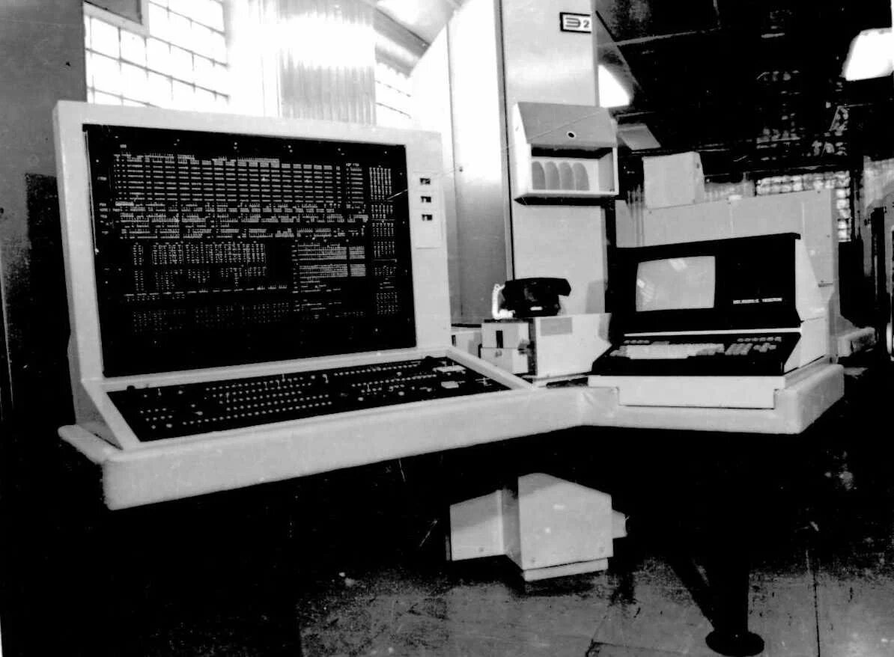
Проект «Эльбрус»
«Эльбрус-1» включал в себя 10 процессоров и обладал быстродействием порядка 15 миллионов операций в секунду.
Эта машина на несколько лет опередила ведущие западные образцы ЭВМ
Ориентация на языки программирования высокого уровня
Быстродействие «Эльбрус 3–1» достигло 500 миллионов операций в секунду на некоторых командах

Slide 7
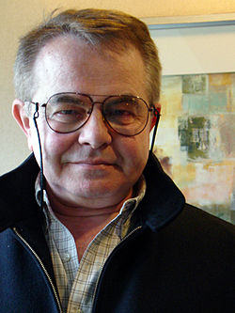
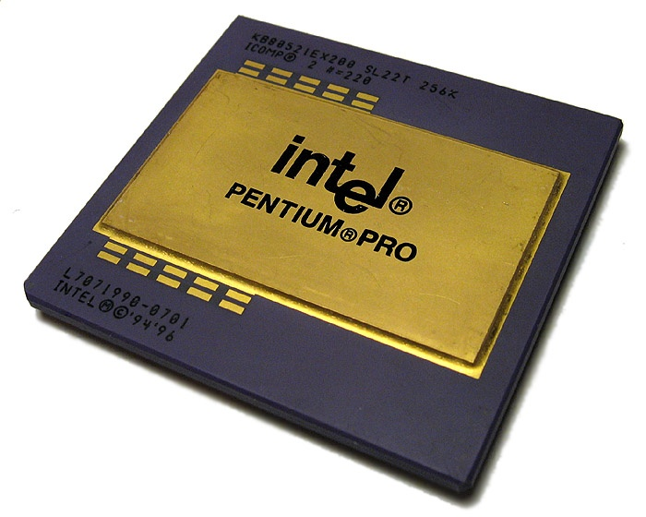
После развала СССР, один из разработчиков «Эльбрусов», Владимир Пентковский, эмигрировал в США и устроился на работу в корпорацию Intel.
Он стал ведущим инженером корпорации и под его руководством в 1993 году в Intel разработали процессор Pentium

Slide 8
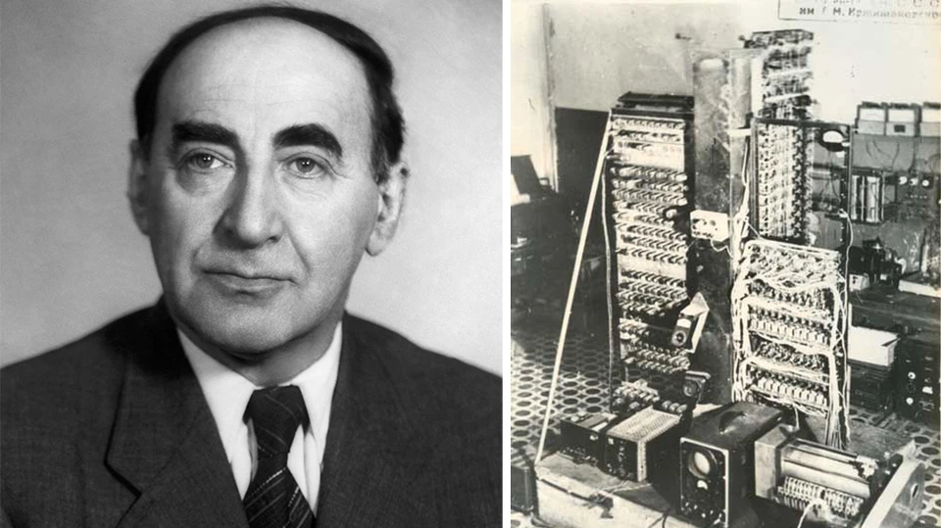
Разработки И. С. брука

Slide 9
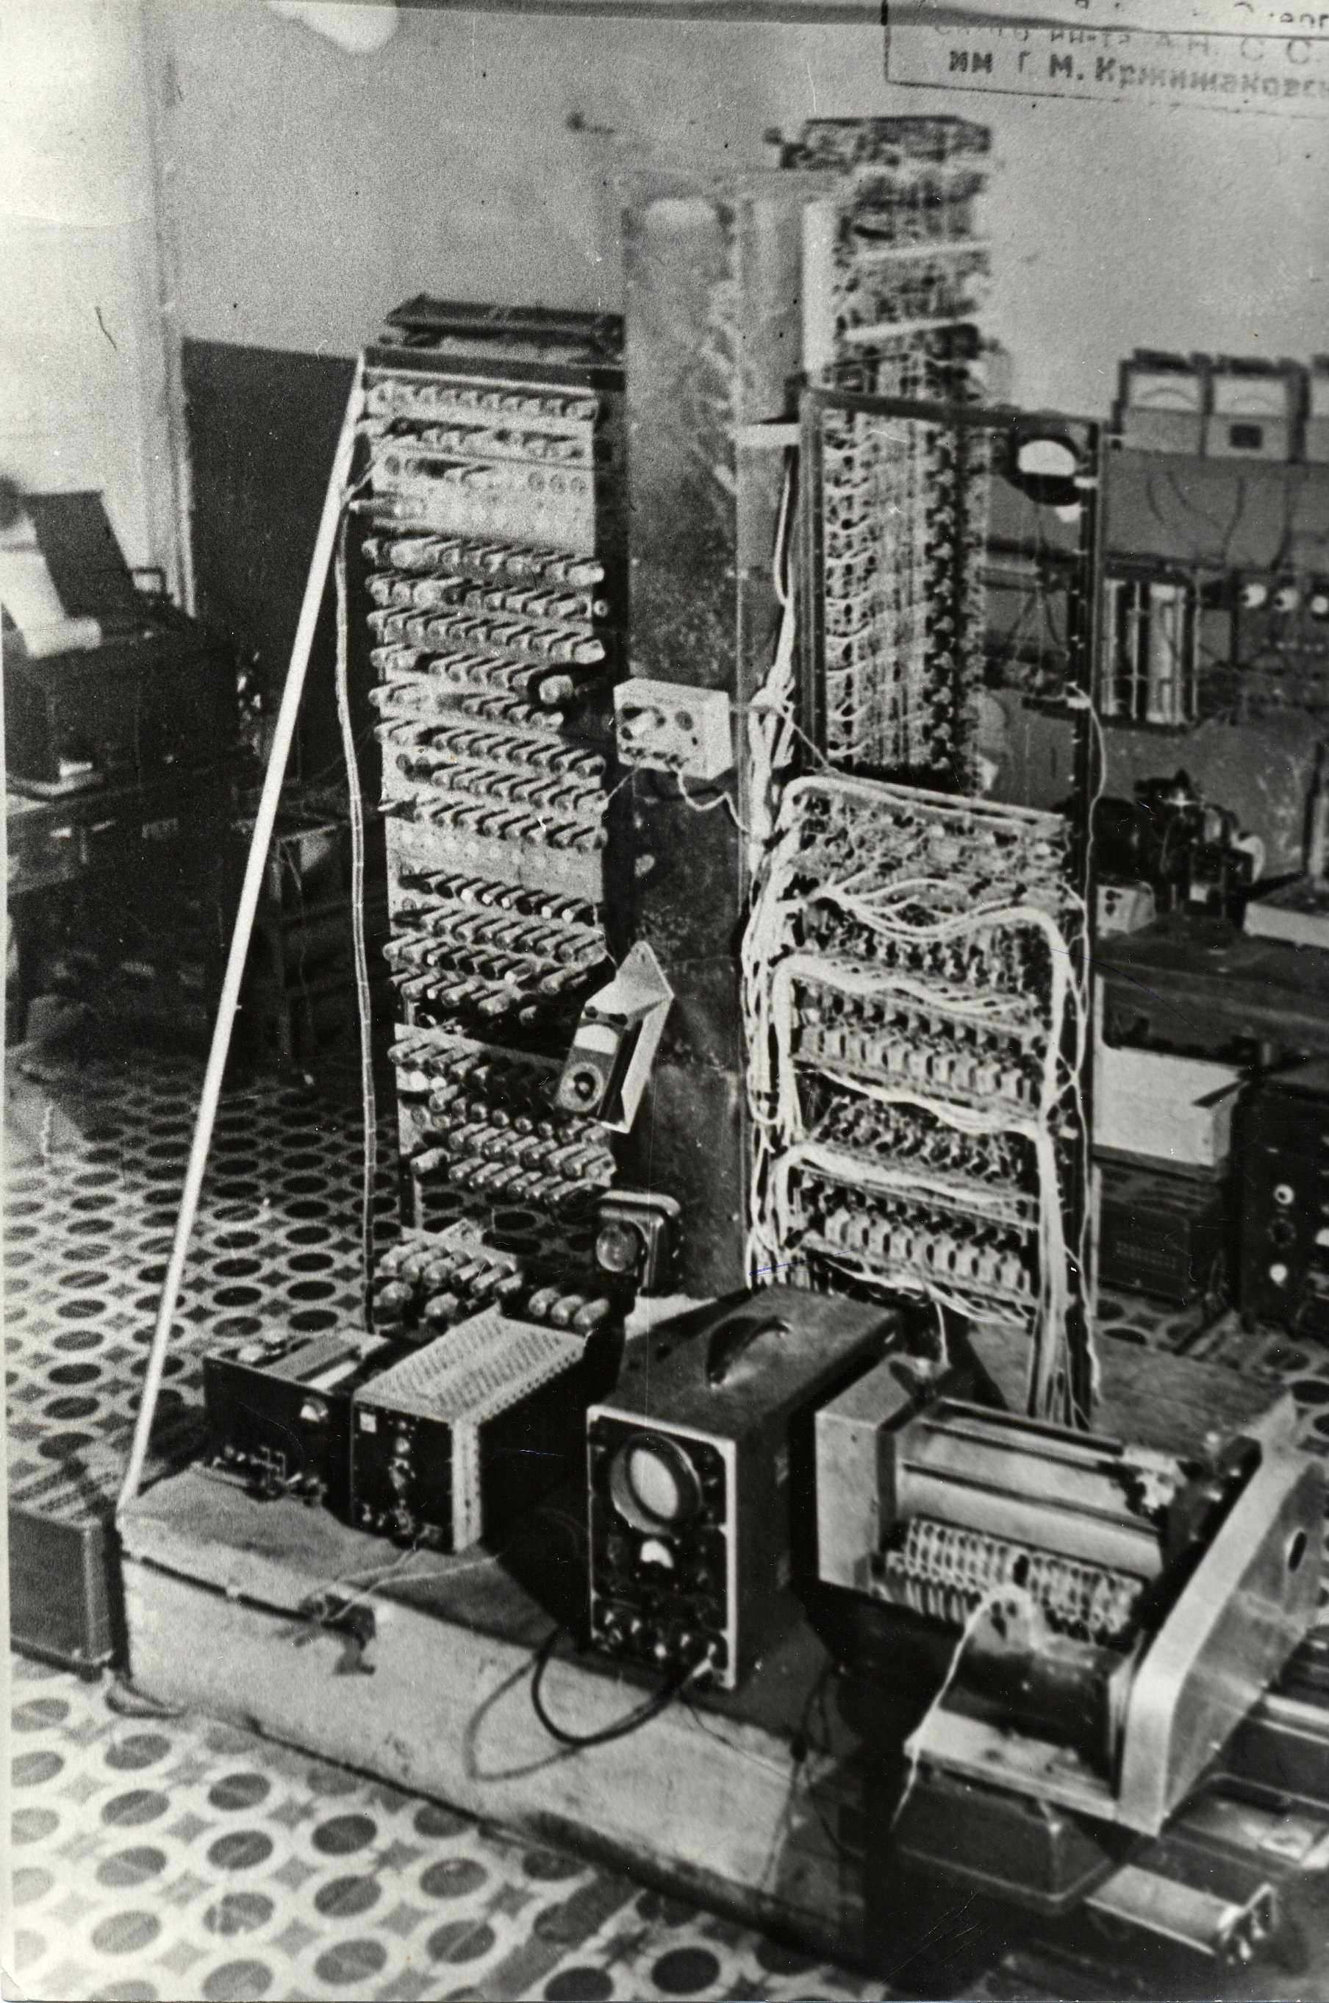
М-1 - Автоматическая цифровая вычислительная машина
Занимала мало места — всего 9 квадратных метров (100 кв.м. у БЭСМ-1) и потребляла значительно меньше энергии
Усовершенствованная М-2 достигла 2 тысячи операций в секунду. По соотношению стоимости, размеров и производительности М-2 стала наилучшим компьютером Союза.
Именно М-2 победила в первом международном шахматном турнире между компьютерами

Slide 10
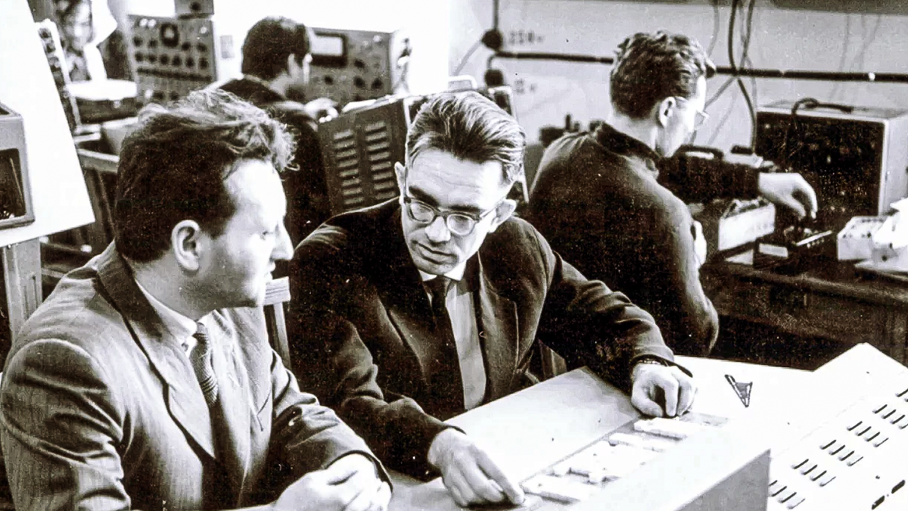
Разработки В. М. Глушкова

Slide 11
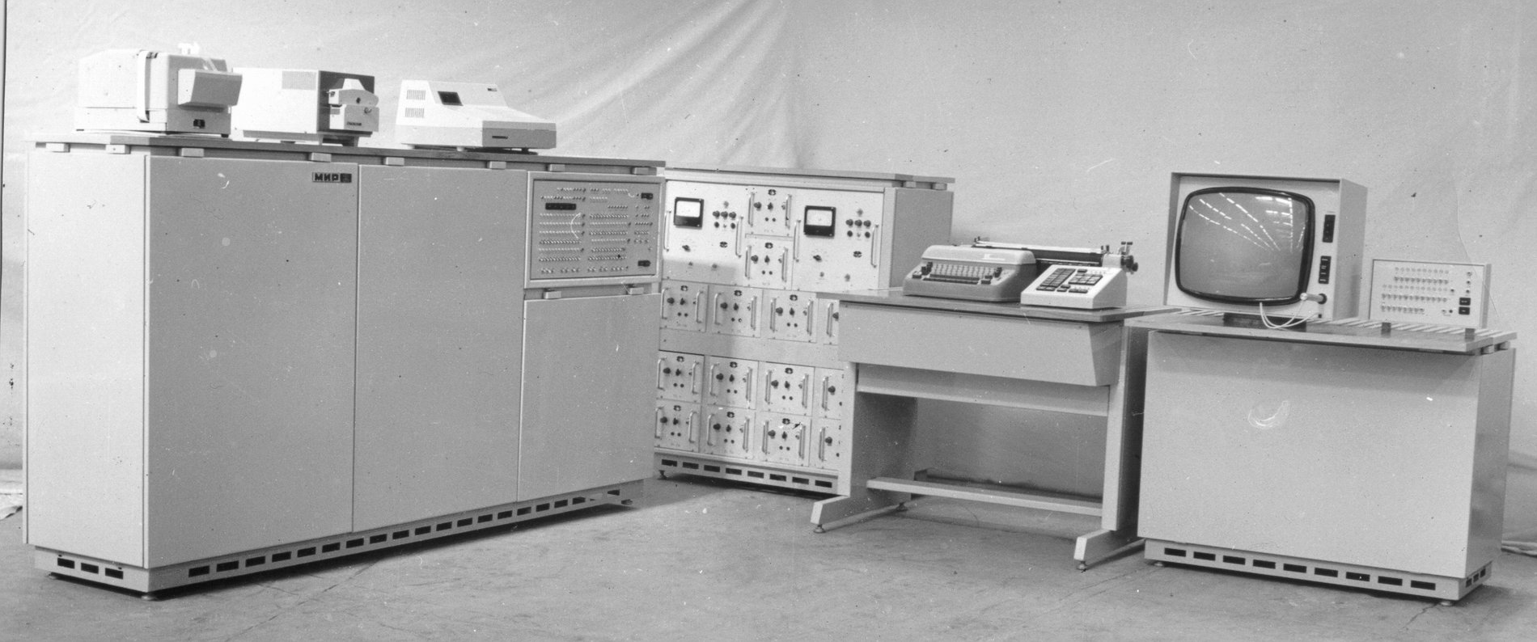
«МИР» - машина для инженерных расчетов
Одной из первых в мире имела аппаратный интерпретатор высокоуровневого языка программирования
Была куплена фирмой IBM для того, чтобы доказать, что принцип ступенчатого микропрограммирования известен русским

Slide 12
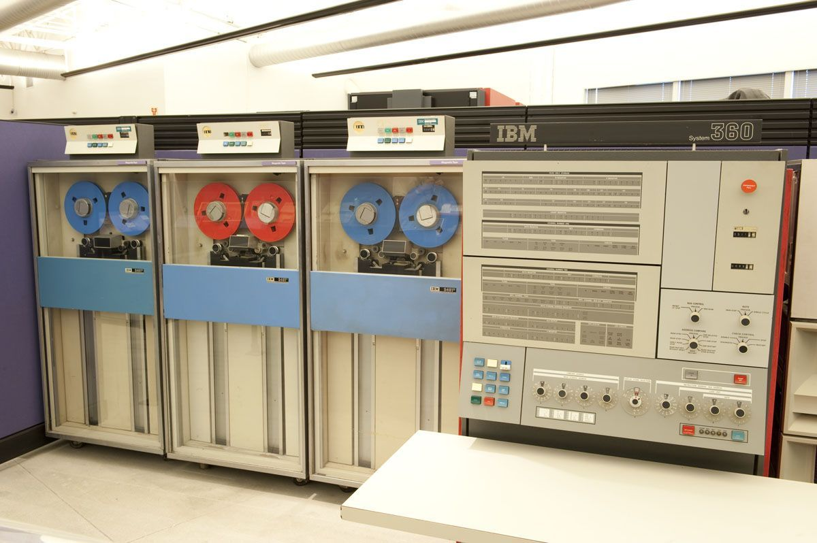
Проблема несовместимости
Машины разных моделей были несовместимы друг с другом, необходимо было взять какую-либо из них за стандарт
В 1967 году советское правительство приняло решение скопировать устаревшие образцы западных компьютеров – заменить все разработки на Единое Семейство ЭВМ на базе архитектуры IBM 360

Slide 13
Следствие - деградация развития ЭВМ в СССР
Производители отечественных ЭВМ были принуждены копировать устаревшие образцы вычислительной техники IBM
Для совместимости архитектур требовалась совместимость на уровне элементной базы, а ее не было
Созданные в начале 70-х годов советские микросхемы — аналоги западных не дотягивали до них по техническим параметрам. Поэтому платы оказывались неработоспособными

